Slide 1
Budoucnost marketingu

Slide 2
Co je Marketing?
Marketing má více definicí jako je třeba:
Marketing je nástroj k uspokojování přání a potřeb zákazníků
Cílem marketingu je co nejlépe poznat zákazníka a porozumět mu, aby se produkty nebo služby prodávali sami
Marketingem může být reklama která motivuje zákazníka koupit či nekoupit
Myšlenka je u káždé definice stejná - jakoukoliv činnost, která vede k propojení zákazníků a firmy.

Slide 3
Hlasový marketing
Vyhledávání hlasem odstraňuje námahu při vyhledávání věcí na internetu
Tato nová technologie umožňuje spotřebitelům pokládat otázky na zařízeních a zjistit více informací o určitém tématu
Některé značky to již dělají. Walmart Voice Order umožňuje zákazníkům vybírat produkty a přidávat je do košíku

Slide 4
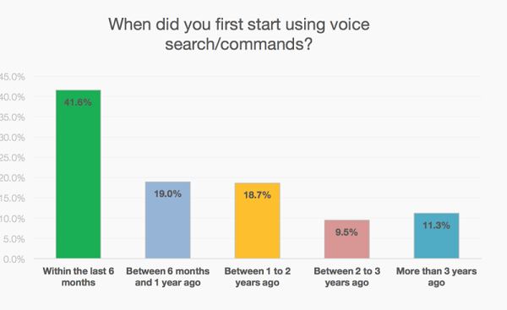

Slide 5
Vizuální vyhledávání
O krok dále než Hlasový marketing
Tento typ vyhledávání produktu už mezi námy existuje od roku 2010 s různou přesností
Díky vylepšení umělé inteligence mohou nyní aplikace Google Lens, Pinterest Lens prohledávat miliardy obrázků a najít to, co někdo hledá, s mnohem větší přesností.

Slide 6
Reklama s rozhraním mozku
Umístění reklamy přímo do něčí mysli může znít jako sci-fi, ale možná je blíže realitě, než si myslíme
Neuralink Elona Muska by se šel považovat za první krok v této formě marketingu
Vložením vláken o velikosti mikronu do určitých oblastí mozku by lidé teoreticky mohli komunikovat s počítači a zařízeními
V roce 2023 by měli začít první testy na lidech

Slide 7
Jak bude vypadat budoucnost marketingu v roce 2030?

Slide 8
Dekuji za pozornost

